Slide 1



Многоэтапные подходы к обнаружению объектов
Другие задачи компьютерного зрения.
Курс: Компьютерное зрение. Тема 3.5.
Ронкин Михаил Владимирович
к.т.н. доцент ИРИТ-РТФ, УРФУ
Проект реализуется победителем Конкурса на предоставление грантов преподавателям магистратуры 2020/2021 благотворительной программы «Стипендиальная программа Владимира Потанина» Благотворительного фонда Владимира Потанина

Slide 2
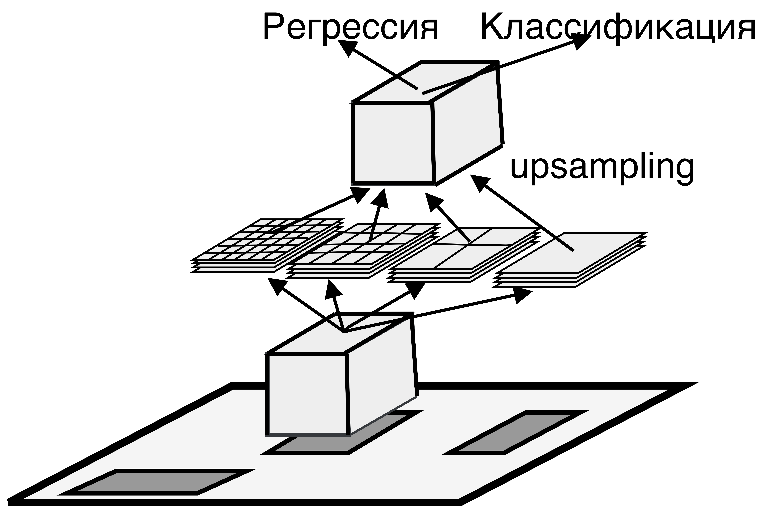
Spatial Pyramidal Pooling Net (SPPNet)
Основная идея выделить в одном наборе карт признаков регионы разного размера
Карты пизнаков одни для всего изображения – только один проход изображения в кодировщике.
Регионы кандидаты выбираются на каждой карте при помощи селективного поиска.

Slide 3
Spatial Pyramidal Pooling Net (SPPNet)
SPP pooling - параллельных операций max-пулинг с разным размером ядра.
Таким образом учитывается разный контекст объекта
На полученных картах признаков выбираются регионы кандидаты и каждый обрабатывается SPP пулингом (в основе max-pooling)

Slide 4
Spatial Pyramidal Pooling Net
Отличия от R-CNN: перенос операции селективного поиска с этапа подготовки изображения на этап после энкодера и использование SPP.
Другими словами:
Подход SPP предполагает, что на картах признаков достаточного размера можно выделить разные признаки для одного объекта используя пирамидальный пулинг – то есть учесть не только сам объект но и контекст его окружения.
Селективный поиск сводится к попытке объединения разных призаков, например, сегментацией по интенсивности (суперпиксели).

Slide 5
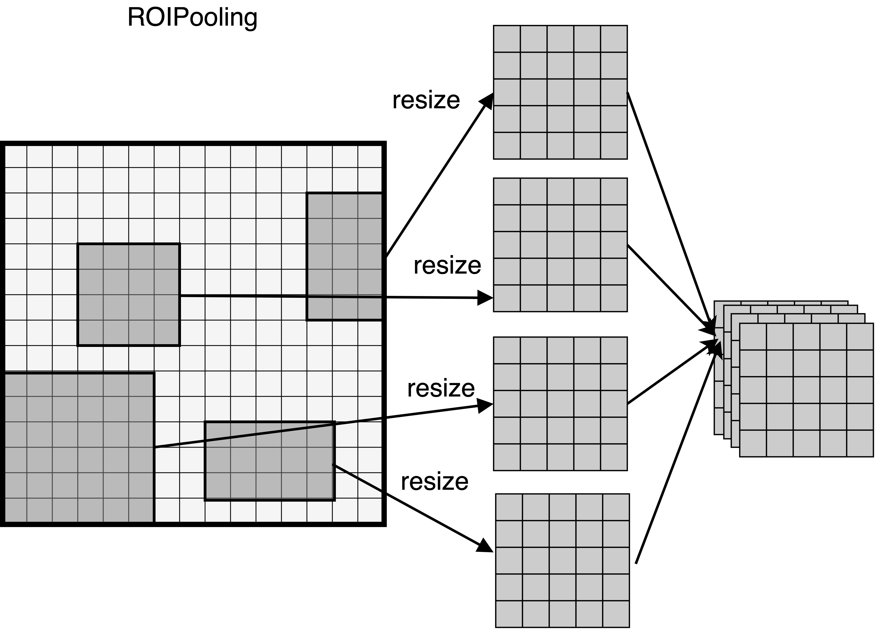

Архитектура Fast R-CNN
Fast-R-CNN- модификация R-CNN и подхода SPPNet.
Сеть использует операции selective search и затем ROI Pooling для единого набора карт признаков, выделенного кодировщиком (backbone) для всего изображения.
Подход позволил сократить время работы сети в $\sim$ 20 раз по сравнению с R-CNN
regression
classification

Slide 6
Архитектура Fast-RCNN
ROI Pooling.
Каждый потенциальный регион трансформируется к заданному размеру (сжатие resize)
Для предсказания размеров – линейная регрессия.
Для предсказания класса – softmax.

Slide 7
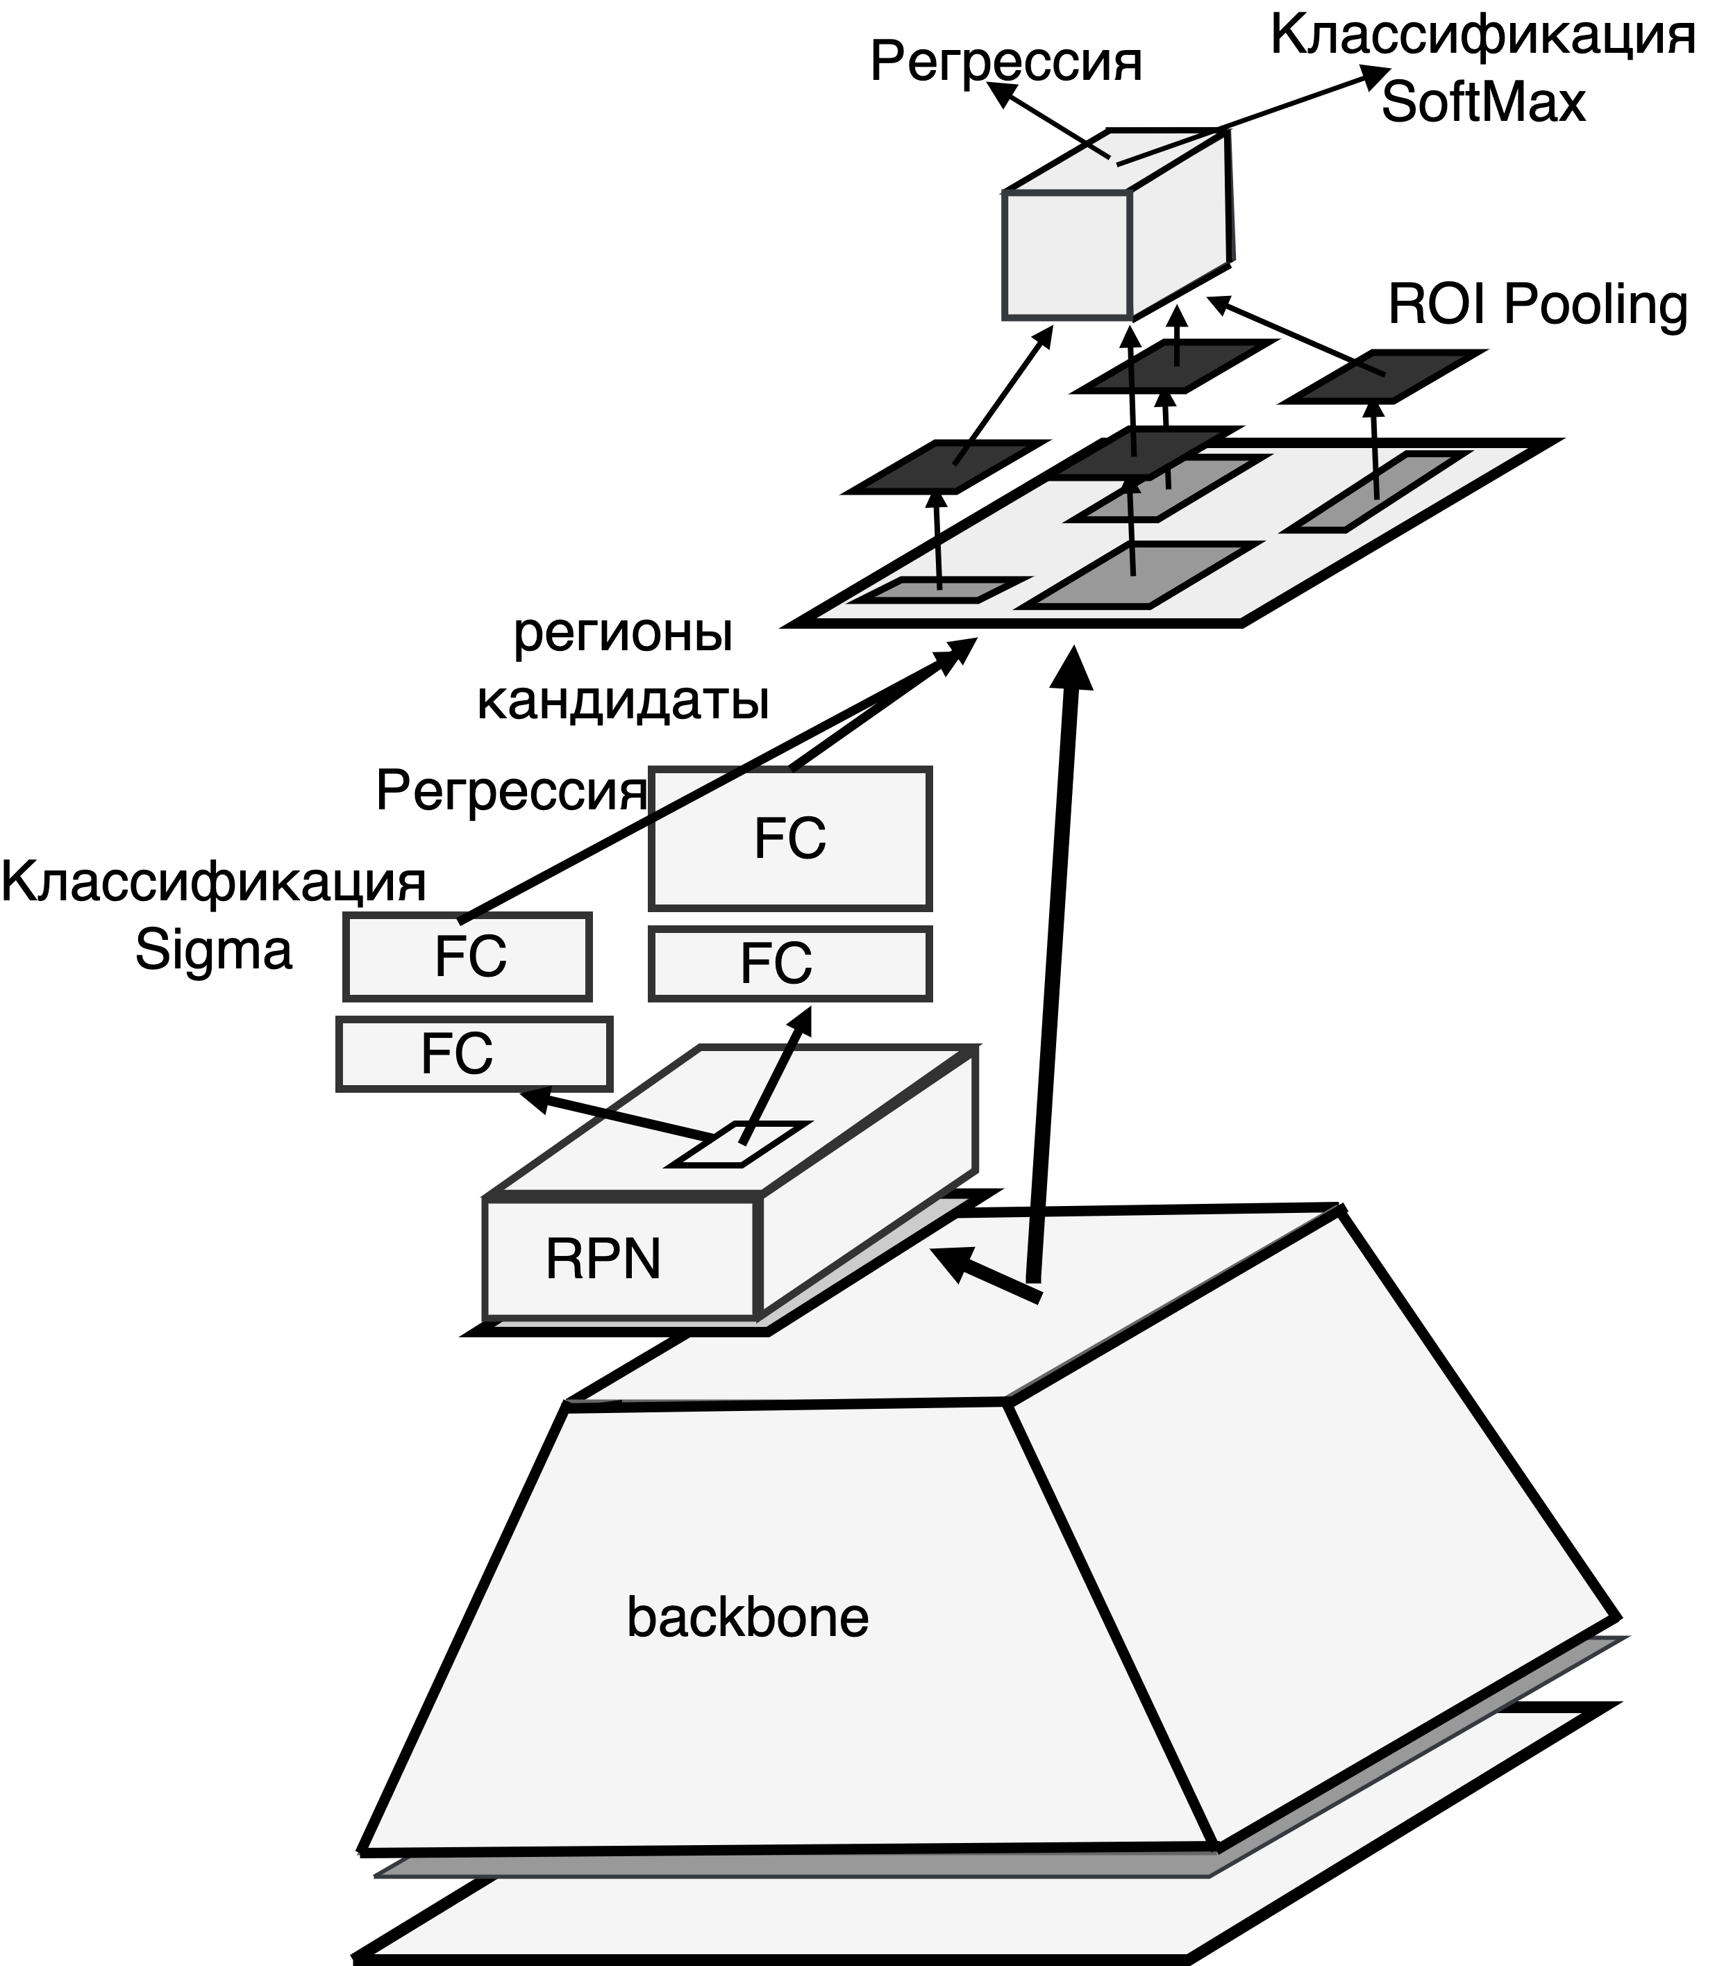
Архитектура Faster-R-CNN
Faster-R-CNN – модификация Fast-R-CNN,
Основная идея вместо selective search добавить небольшую промежуточную сверточную сеть предварительного предсказания результатов по карте признаков (Region proposal network, RPN).
Результаты сети RPN – боксы кандидаты.
для каждого кандидата проводится ROIPooling и дальнейшая обработка.
regression
classification

Slide 8
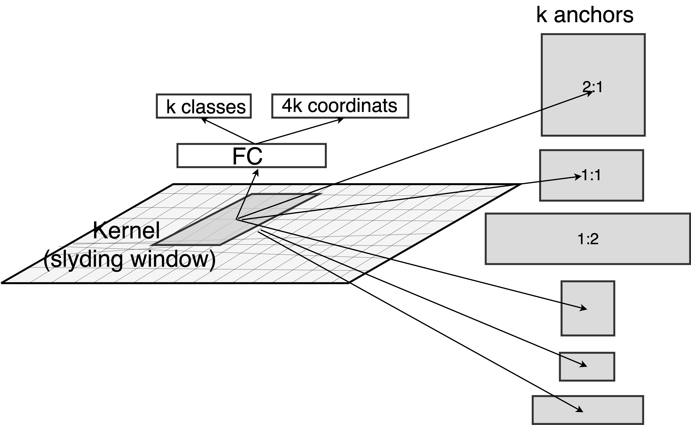

Архитектура Fast-RCNN
Идея RPN – скользит окно $3×3$ (ядро фильтра) по результатам карт признаков
например карты с глубиной 256.
Результат каждого окна – т.н. анхор – регион кандидат.
Для каждого окна результаты векторизуются и по ним определяются:
координаты
классификация есть/нет объект (бинарная классификация).
Scale =1
Scale = 0.5

Slide 9
Архитектура Faster-R-CNN
Центром каждого анхора является центр ядра фильтра.
Если для результата работы ядра вероятность наличия объекта выше порога, он считается положительным анхором (якорем, anchor boxes)
Для каждого региона кандидата может создаваться несколько анхоров
9 в оригинале.
Анхоры задаются своим:
соотношениями сторон (aspect ratio), например 1:1, 2:3, 3:2
Масштабами: 1, 2, 3
Общее число анхоров может быть сокращено при помощи NMS

Slide 10
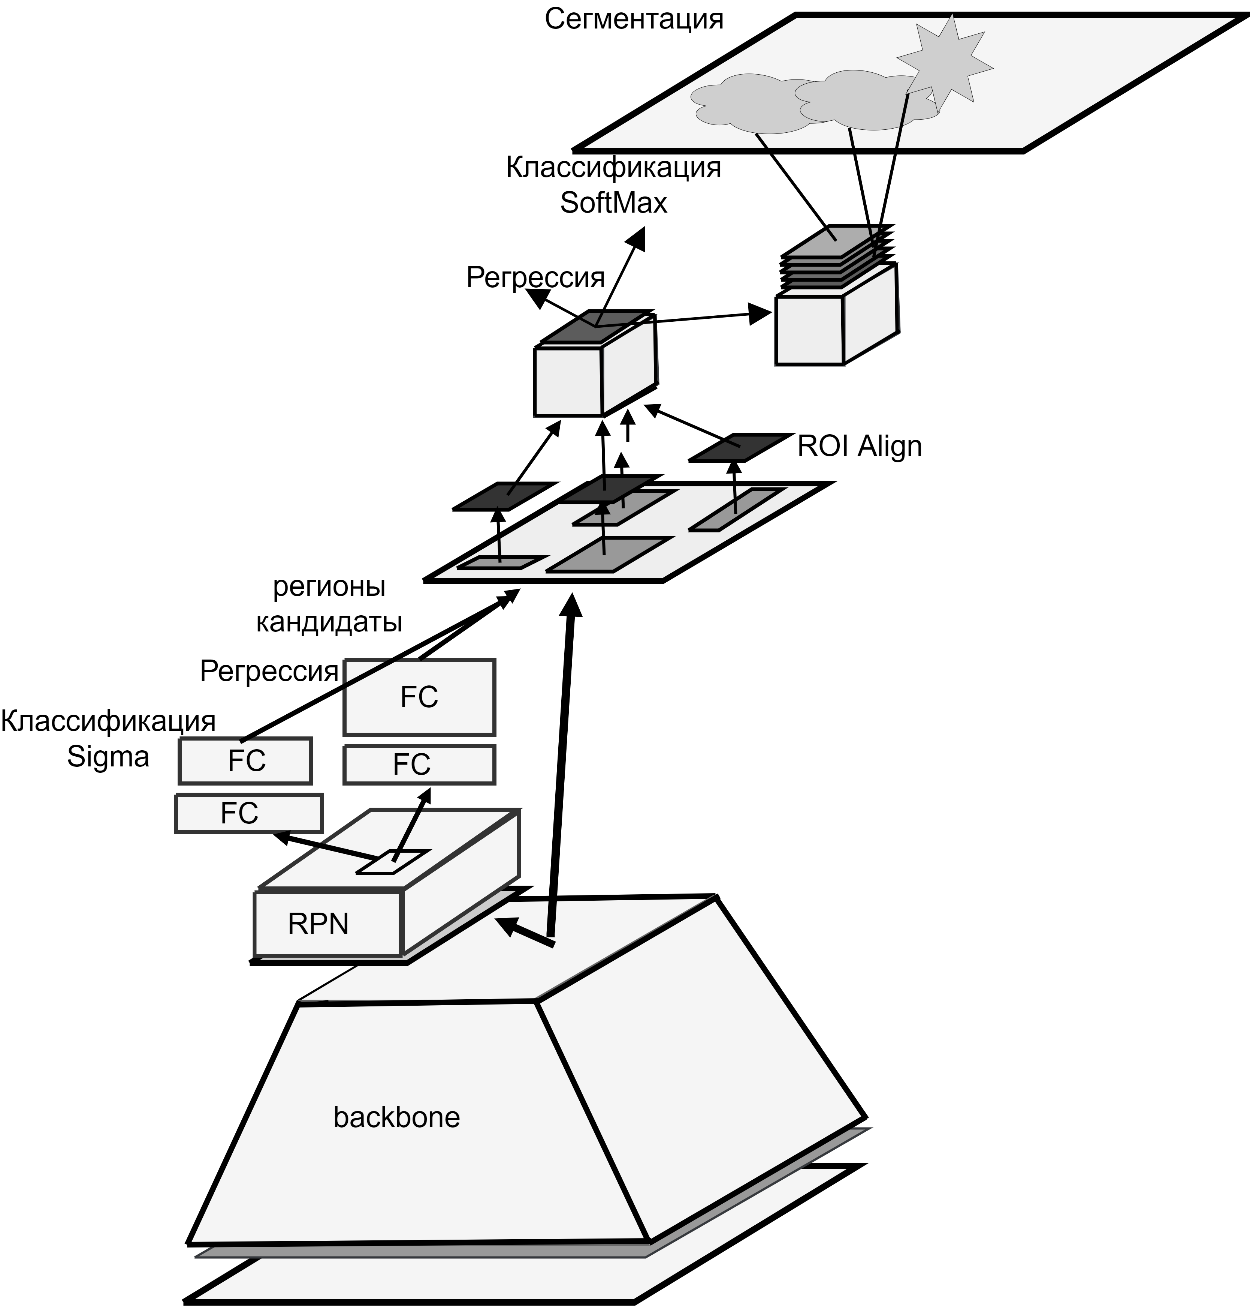
Архитектура Mask R-CNN
Сеть продолжает идеи faster-R-CNN (2017) и предлагает также экземплярную сегментацию.
Экземплярная сегментация реализуется как попиксельная классификация по картам признаков, образованным в количестве, соответствующем числу объектов.
То есть для каждого объекта производится семантическая сегментация.

Slide 11
Архитектура Mask RCNN
В отличии от ROI pooling в Faster RCNN тут используется ROI Align pooling
ROI Align замена max pooling на bilinear interpolation.
Подход дает выигрыш в 10-50%.

Slide 12
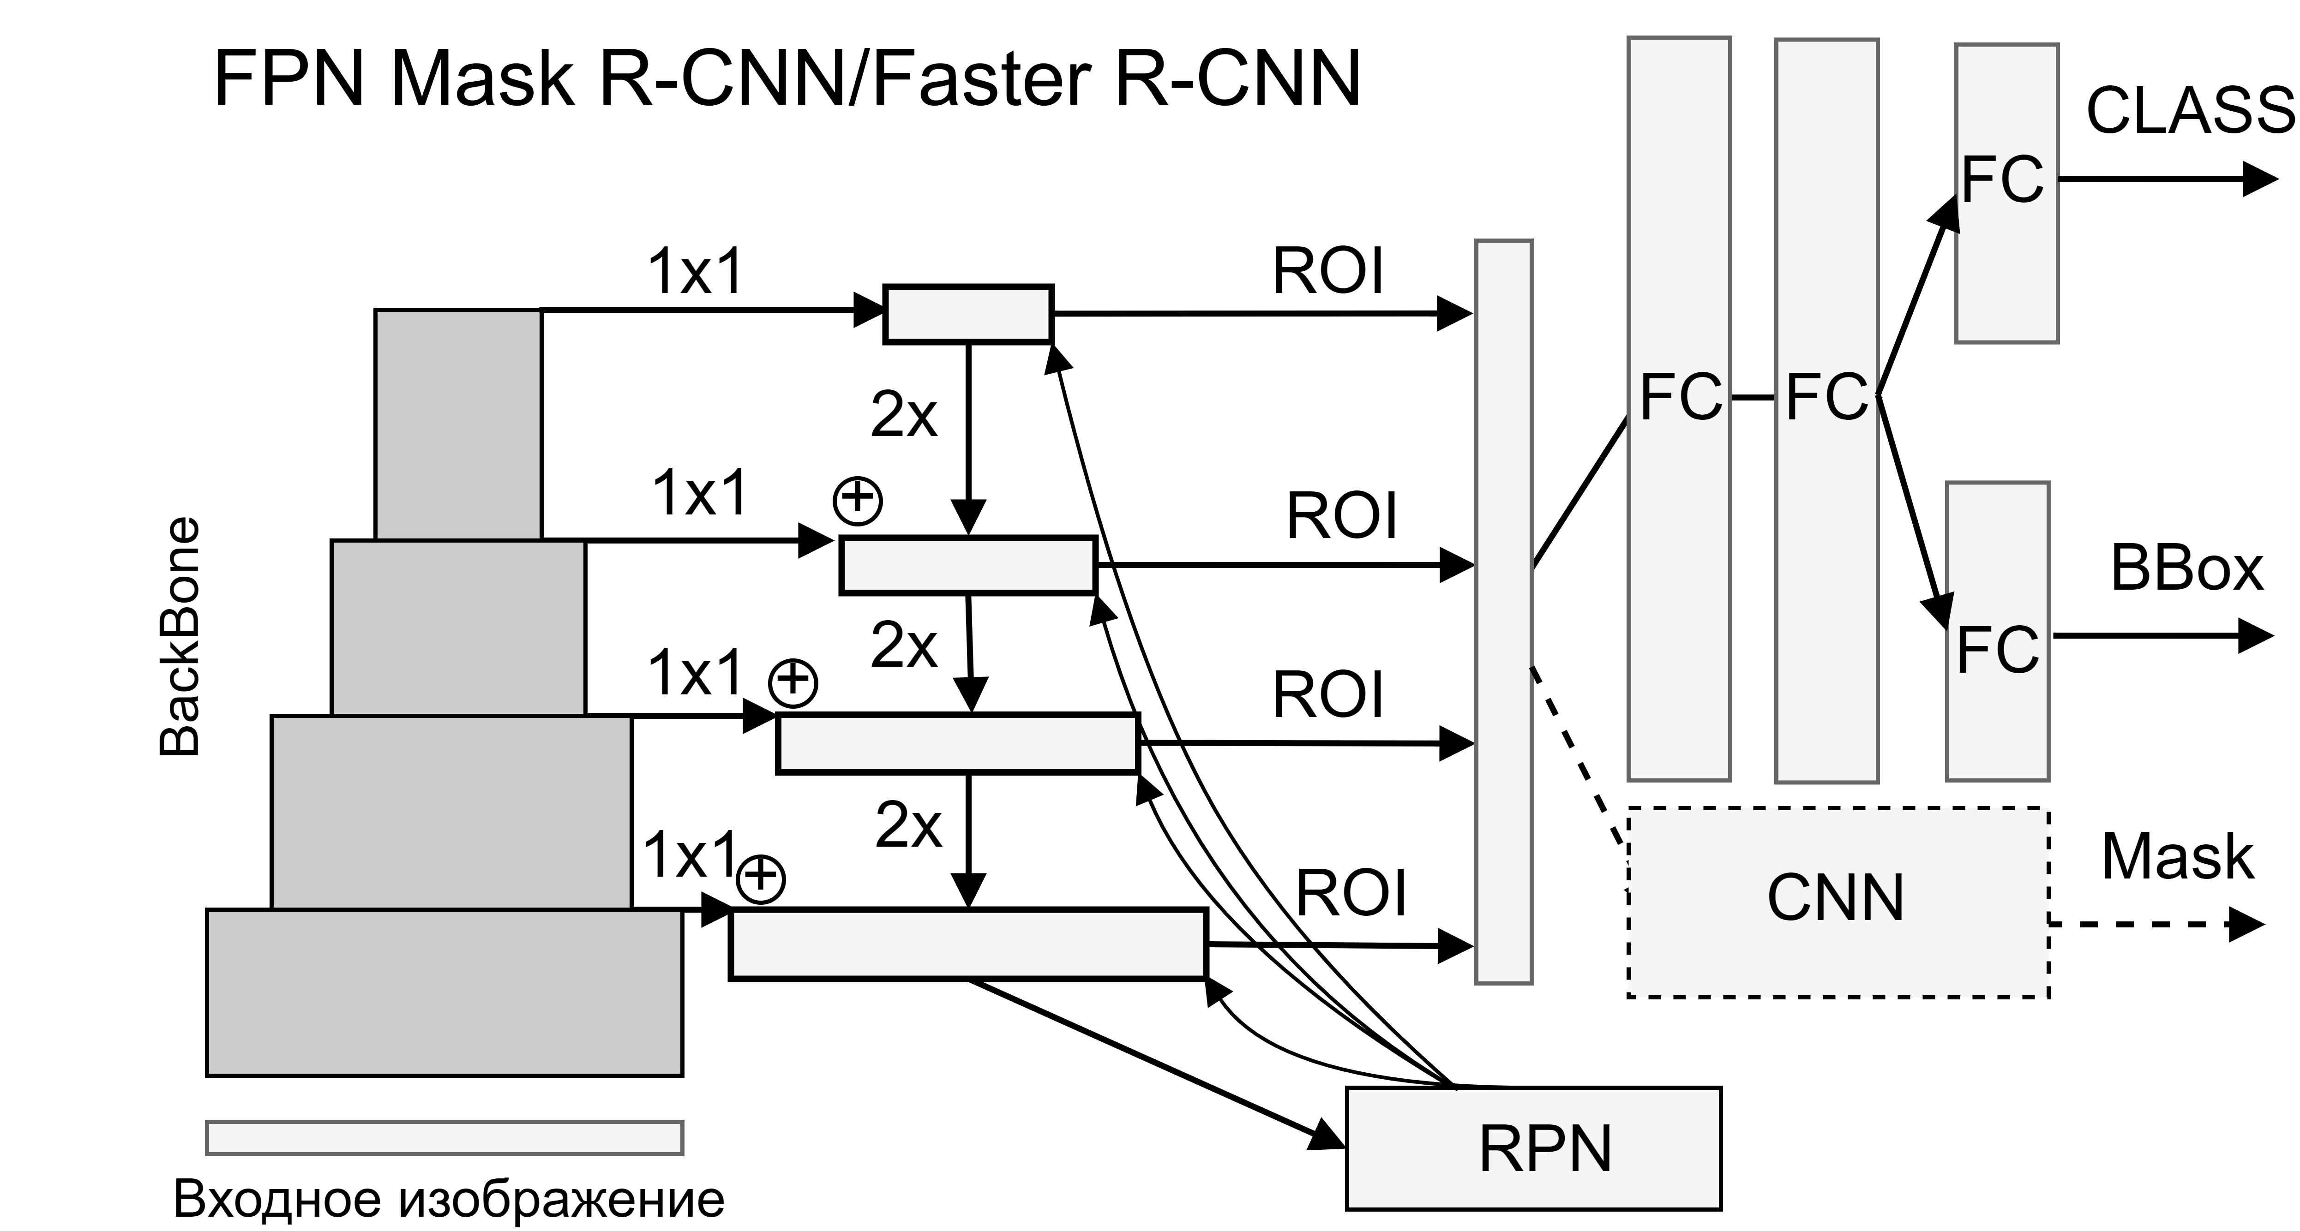
Feature Pyramidal Network
Основная идея: каждый следующий слой сети сжимает карту признаков, тогда можно потерять часть информации, но повысить рецептивное поле.
Для сохранения информации используется пирамида из слоев.
Все сохраненные карты признаков масштабируются и складываются.
Все сохраненные карты признаков участвуют в головной части .
Анхоры формируются в разных масштабах за счет пирамиды признаков

Slide 13
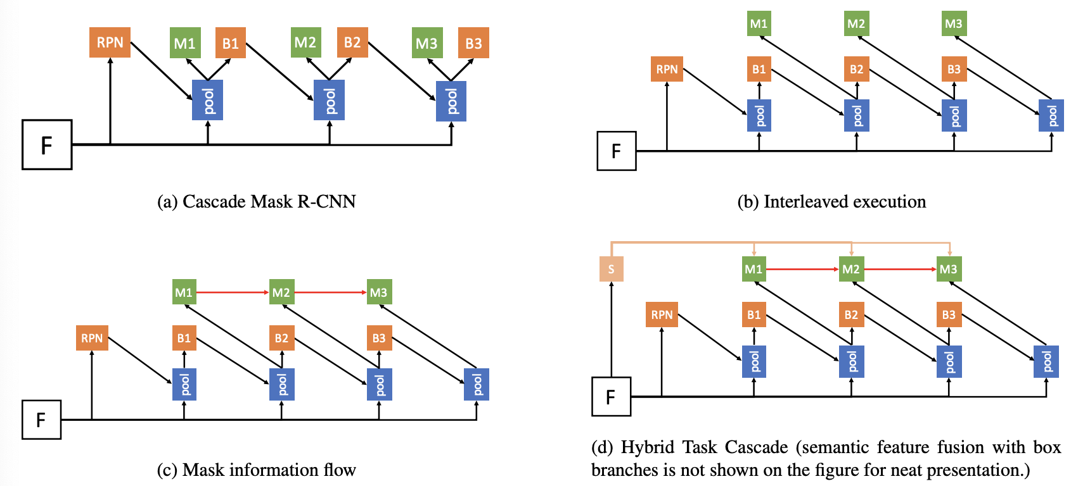
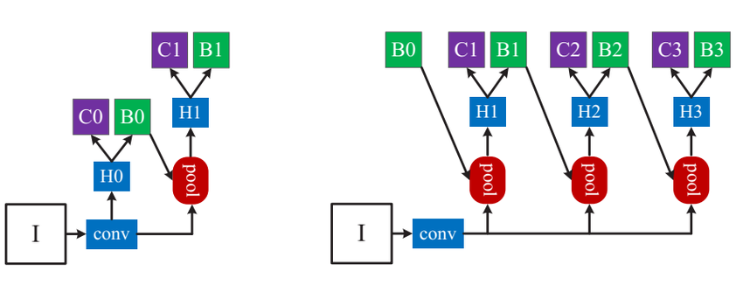
Cascade R-CNN
Основная идея: каждый следующий слой сети сжимает карту признаков, тогда можно потерять часть информации, но повысить рецептивное поле.
Для сохранения информации используется пирамида из слоев.
Все сохраненные карты признаков масштабируются и складываются.
Все сохраненные карты признаков участвуют в головной части .
Анхоры формируются в разных масштабах за счет пирамиды признаков
Cascade R-CNN
Faster R-CNN
HTC Mask R-CNN

Slide 14
Базовые вопросы
1. Назовите утверждение, соответствующее подходу ROI Pooling.
Подход приводит карты признаков любого размера к заданному для последующей обработки головной частью сети.
Подход выделяет на исходном изображении регионы равноного размера для подачи в кодировщик признаков.
Подход приводит выделенные окном кодировщика участки исходного изображении к единому размеру.

Slide 15
Базовые вопросы
2. Назовите утверждение, соответствующее отличию Faster-R-CNN от Fast-R-CNN.
Основное отличие в замене операции selective search на неглубокую сверточную сеть, предлагающую регионы кандидаты для их последующей проверке.
Основное отличие в замене операции selective search на две полносвязные сети, предлагающие классы и размеры рамок для каждого региона кандидата.
Основное отличие в операции selective search на операцию ROI Pooling.

Slide 16
Базовые вопросы
3. Назовите утверждение, соответствующее слоя ROI Align.
Слой ROI Align выполняет операцию изменения размера методом билинейной интерполяции.
Слой ROI Align выполняет операцию изменения размера методом усреднение по окну с заданным размером.
Слой ROI Align выполняет операцию изменения размера методом усреднение по окну с регулируемым размером, который также является обучаемым параметром сети.

Slide 17
Вопросы повышенной сложности
1. Назовите описание, соответствующее архитектуре Mask-R-CNN.
Архитектура имеет три выхода головного слоя, объединённые единой функцией потерь. Для подготовки анхоров используется метод билинейной интерполяции.
Архитектура имеет два выхода головного слоя, объединённые единой функцией потерь: один выход предсказывает класс объекта, другой выход предсказывает границы объекта.
Архитектура имеет три выхода для слоя кодировщика: первый декодирует карты признаков в размер изображения, второй и третий предсказывают координаты и класс объекта, которые затем будут найдены на декодированных изображениях.
Архитектура имеет последовательность выходов, в которой сначала предсказываются объекты и их классы, проводится NMS, а затем происходит декодирование обнаруженных регионов с целью их сегментирования.
Архитектура имеет три выхода головного слоя: для обнаружения объектов, их сегментации и определения направления к центру объекта. . Для подготовки анхоров используется метод билинейной интерполяции.
Архитектура имеет единый выход, в котором представлены как координаты объекта для каждого анхора, так и пренадлженость каждого из анхоров к каждому другому анхору.

Slide 18
Вопросы повышенной сложности
2. Назовите описание, соответствующее модификации Faster-R-CNN, которая потенциально должна быть наиболее точной.
Архитектура имеет пирамидальную организацию шейной части (перед головной) вместо задания масштабов анхарам и слой ROI Align.
Архитектура имеет пирамидальную организацию шейной части (перед головной) вместо задания масштабов анхарам и слой ROI Pooling.
Архитектура генерирует 12 анхаров для 4 масштабов и 3 соотношений сторон.
Архитектура имеет слой NMS после слоя предварительного выделения регионов кандидатов (перед подачей в головную часть).
Архитектура имеет слой приводящий все предварительно выделенные регионы кандидаты к одному размеру перед их последующей обработкой в головной части.

Slide 19
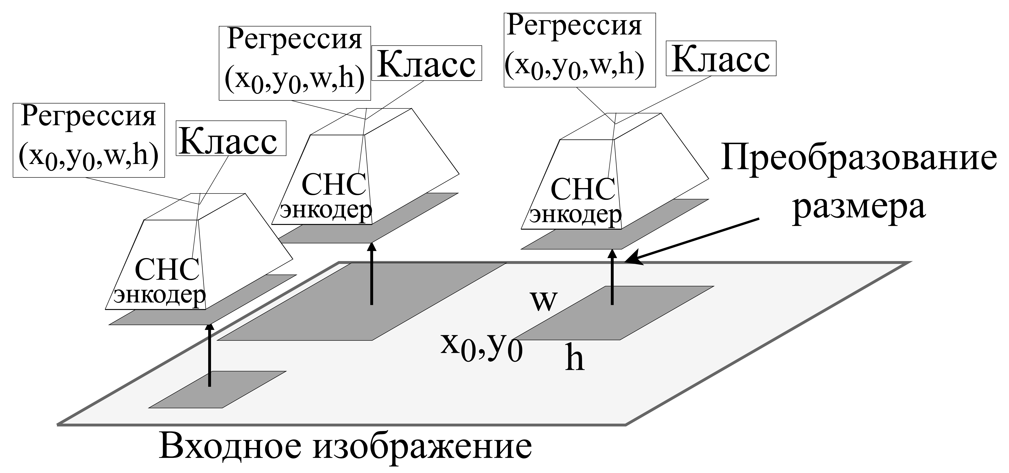
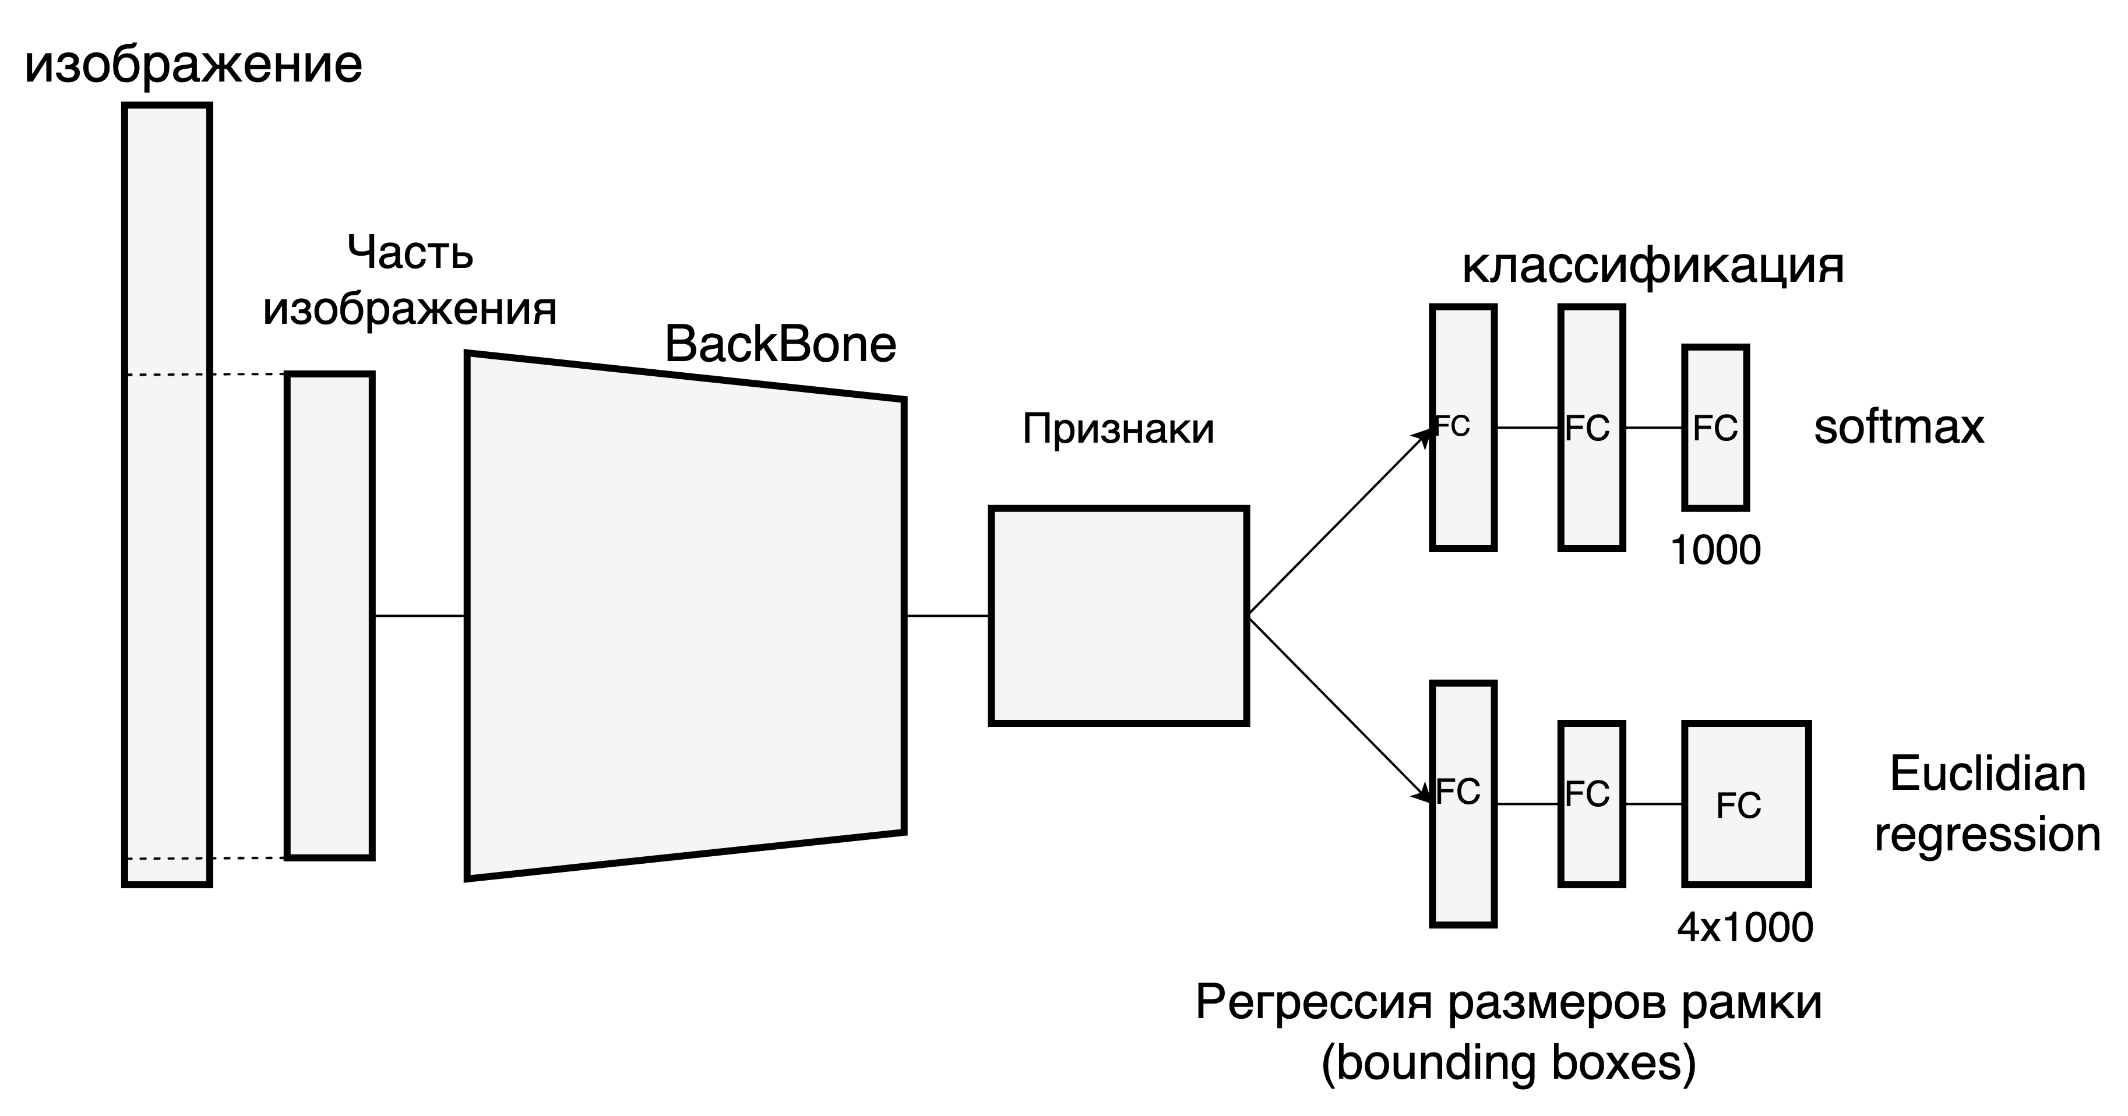
Вопросы повышенной сложности
Overfeat
R-CNN
SPPNet
Fast-R-CNN
Faster-R-CNN
Mask-R-CNN
Mask-R-CNN with FPN
Faster-R-CNN with FPN

Slide 20
Вопросы повышенной сложности

Slide 21
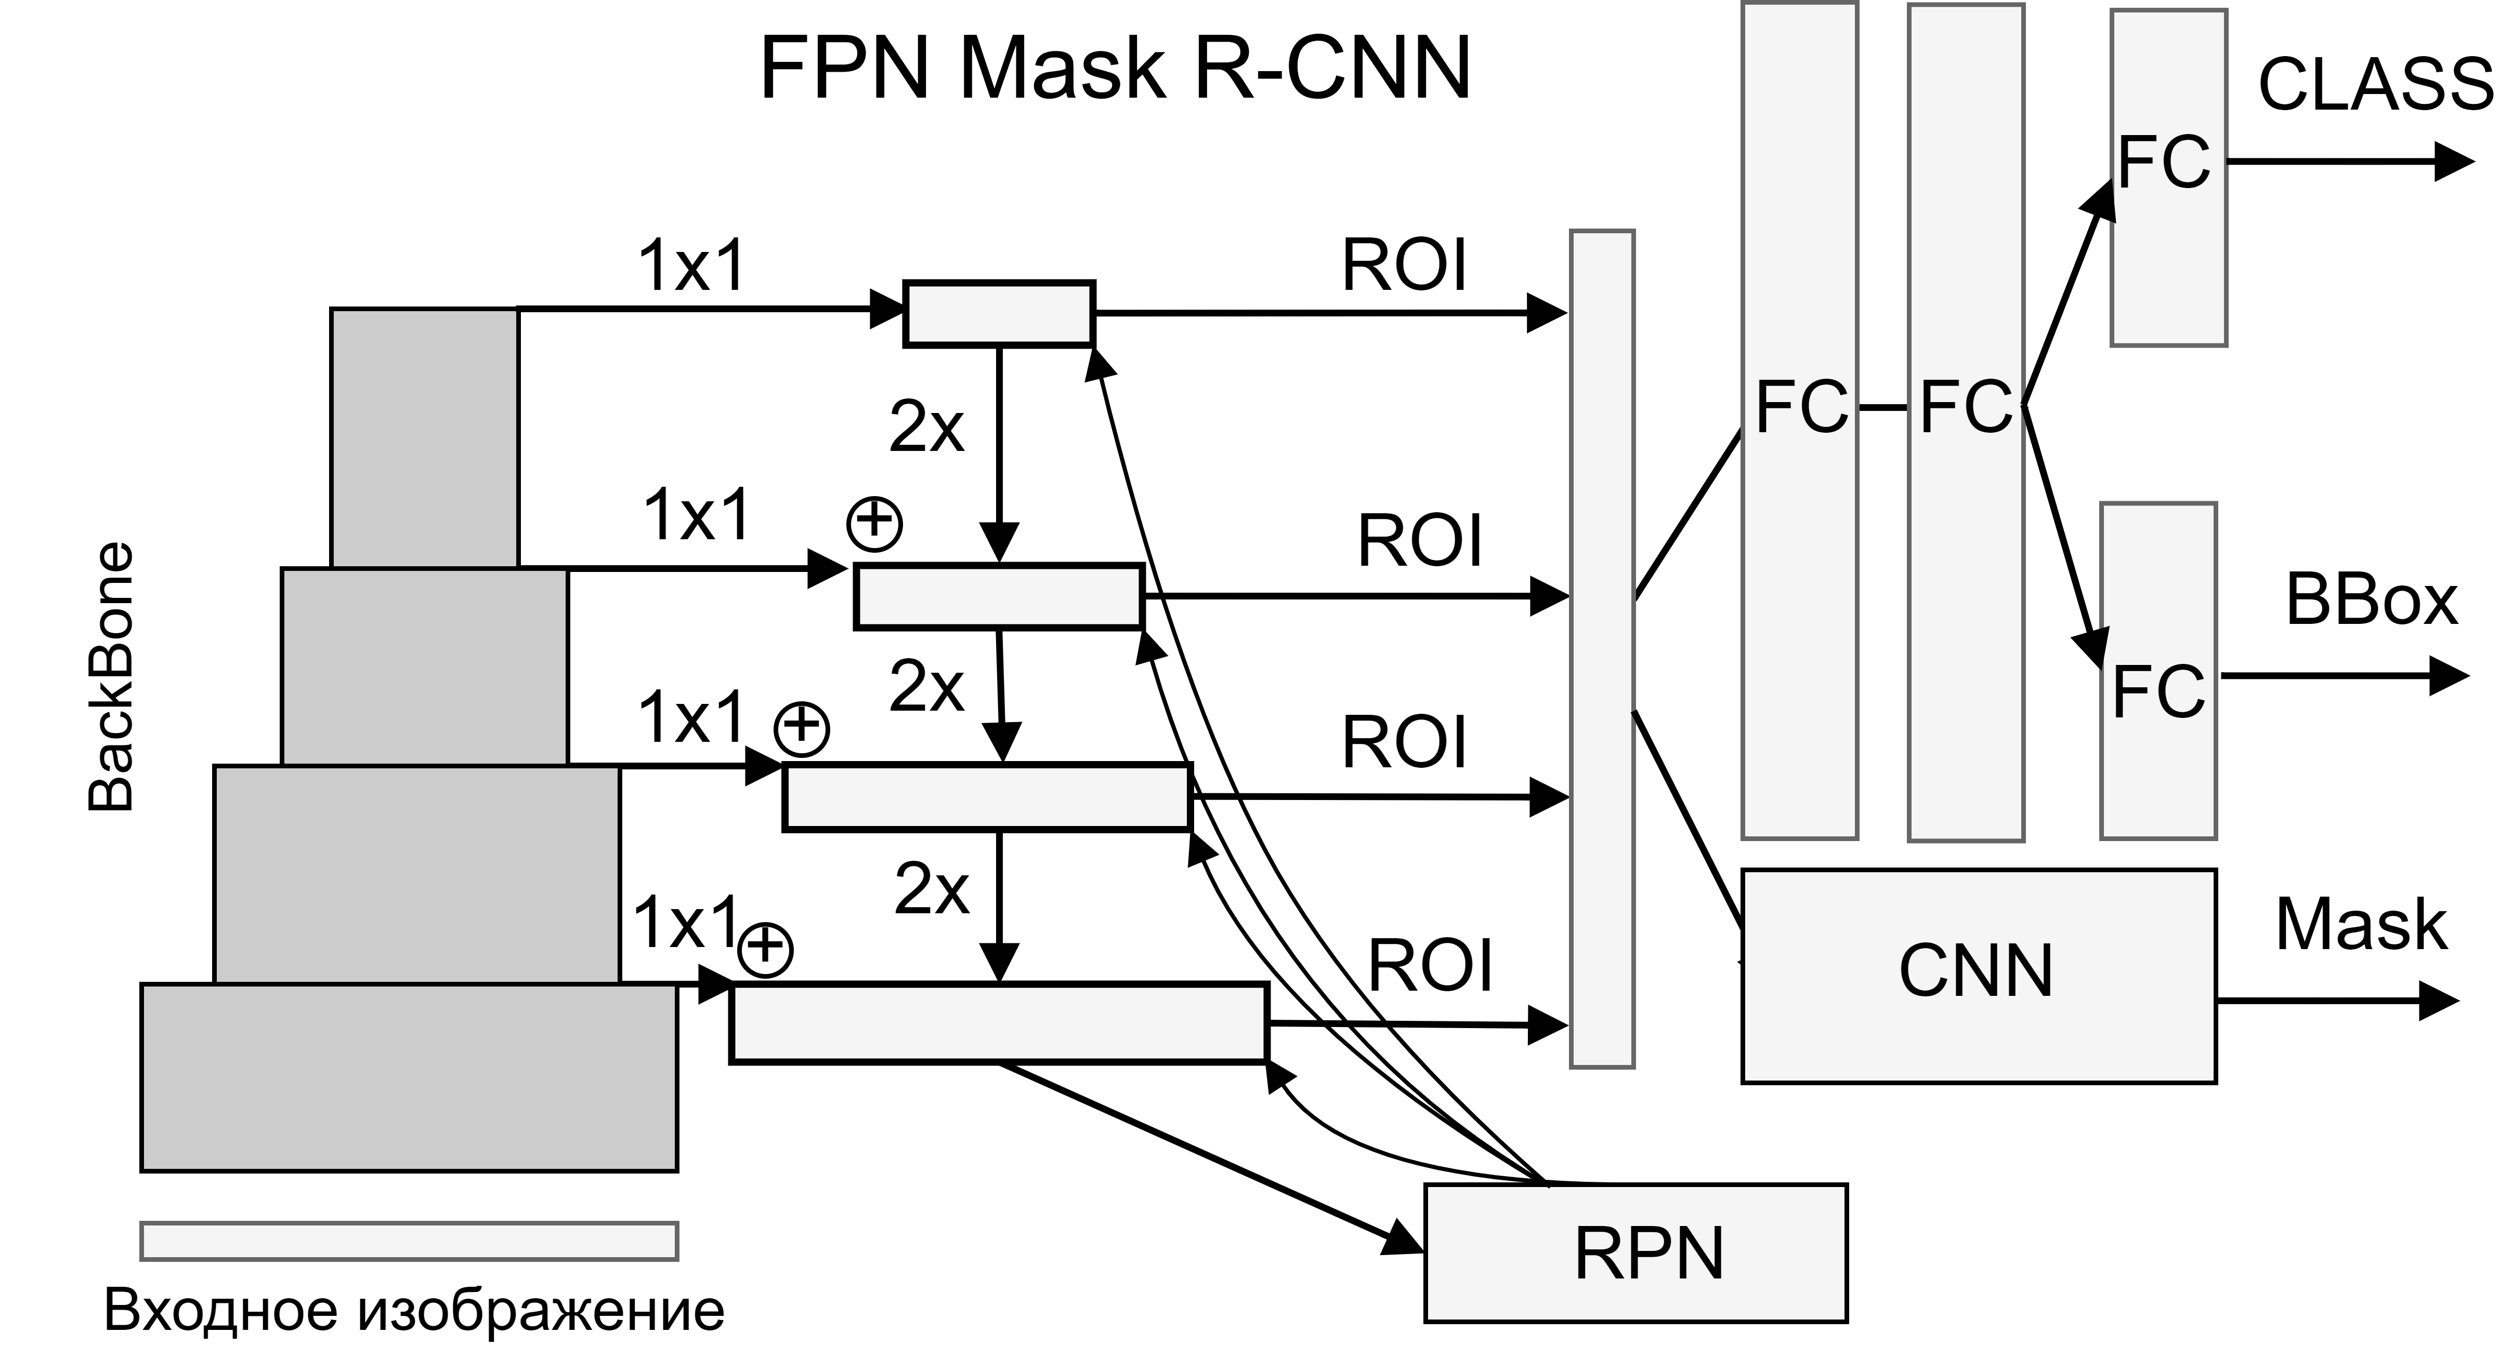
Архитектура Mask RCNN
3 типа backbone: ResNet (ResNet50, ResNet101), ResNext, FPN
Для первых двух ROI един для всех
Для FPN ROI выполняется по разному.
FPN также имеет backbone ResNet
FPN делает RPN для каждого масштаба
FPN превосходит другие варианты по точности, но больше вычислительная сложность,
FPN сохраняет семантические признаки на различных масштабах и разрешениях.

Slide 22
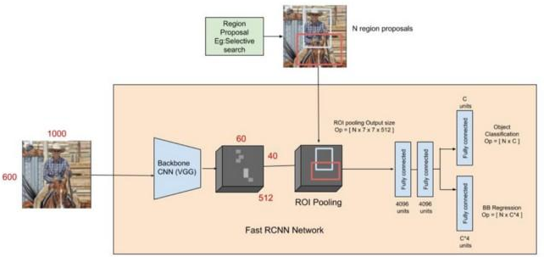

Архитектура Fast-RCNN
Для предсказания размеров – линейная регрессия.
Для предсказания класса – softmax.
Число регионов (селект. поиск) фиксировано,
выделение границ - NMS.
Единая функция потерь для регрессии и классификации ($LogLoss +λ⋅ L_{1}^{soft}$)
$L_{1}^{soft}$ - Huber Loss
После RoI пулинг resize и full connected layer.
https://jhui.github.io/2017/03/15/Fast-R-CNN-and-Faster-R-CNN/
Подход не end-to-end, т.е. Не быть реализованным единым образом (за счет Selective search)

Slide 23
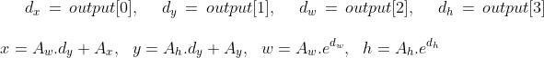
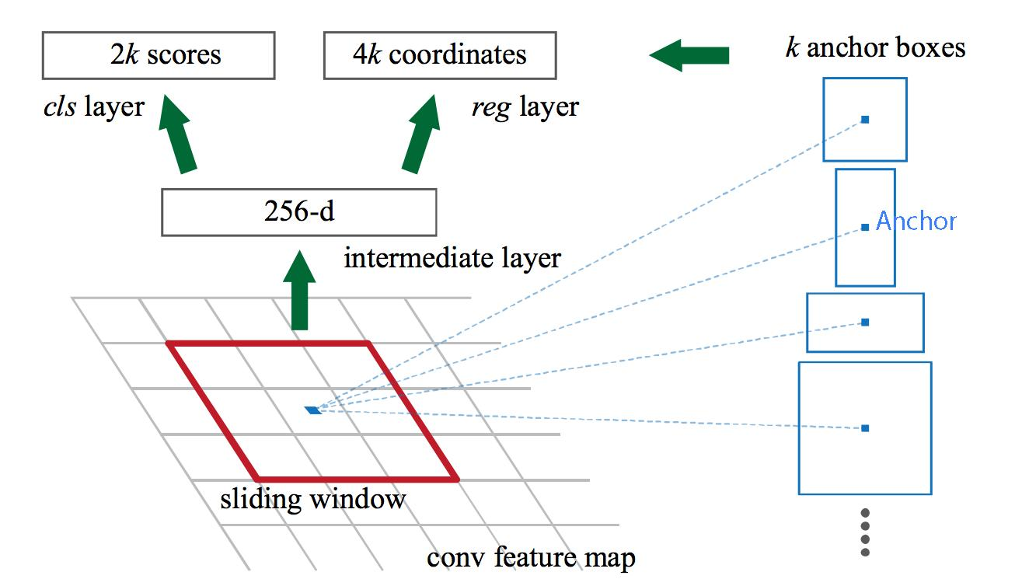
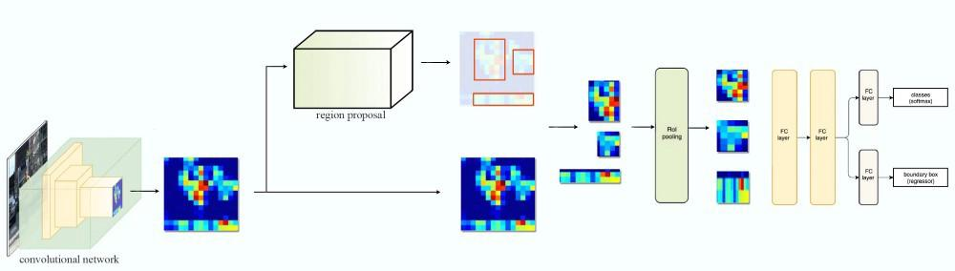
Архитектура Fast-RCNN
Тренировка сети в 4 этапа.
Обучение (настройка) RPN с помощью предварительно обученной модели imagenet.
Обучение отдельно сети обнаружения с помощью предварительно обученной модели imagenet.
Тонкая настройка слоев RPN.
Заморозка сверточных слоев, тонкая настройка слоев дектекции.
Новые координаты рассчитываются по архарам A как
https://jhui.github.io/2017/03/15/Fast-R-CNN-and-Faster-R-CNN/

Slide 24
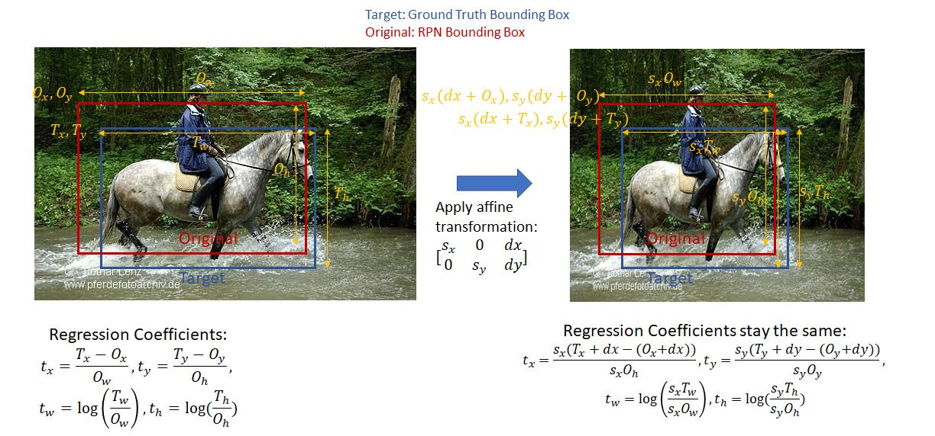

Архитектура Fast-RCNN
Пусть координаты x, y верхнего левого угла целевой и исходной ограничивающей рамки обозначены как $T_{x}, T_{y}, O_{x}, O_{y}$соответственно, а ширина / высота целевой и исходной ограничивающей рамки на $T_{w}, T_{h}, O_{w}, O_{h}$ соответственно. Затем цели регрессии (коэффициенты функции, которые преобразуют исходную ограничивающую рамку в целевую рамку) задаются как:
$t_{x} =\frac{\left(T_{x} − O_{x}\right)}{O_{w}}, t_{y} =\frac{T_{y}− O_{y}}{O_{h}}, t_{w} =\log\left(\frac{ T_{w}}{O_{w}}\right), t_{h} =\log\left(\frac{T_{h}}{O_{h}}\right)$.
Эта функция легко обратима, то есть, учитывая коэффициенты регрессии и координаты верхнего левого угла, а также ширину и высоту исходного ограничивающего прямоугольника, можно легко вычислить верхний левый угол, а также ширину и высоту целевого прямоугольника. Обратите внимание, что коэффициенты регрессии инвариантны к аффинному преобразованию без сдвига.
http://www.shuffleai.blog/blog/Understanding_Mask_R-CNN_Basic_Architecture.html
https://www.telesens.co/2018/03/11/object-detection-and-classification-using-r-cnns/

Slide 25
Архитектура Fast-RCNN
Это важный момент, так как при вычислении потерь при классификации целевые коэффициенты регрессии вычисляются в исходном соотношении сторон, тогда как выходные коэффициенты регрессии сети классификации вычисляются после этапа объединения ROI на квадратных функциональных картах (соотношение сторон 1: 1). Это станет яснее, когда мы обсудим потерю классификации ниже.
http://www.shuffleai.blog/blog/Understanding_Mask_R-CNN_Basic_Architecture.html
https://www.telesens.co/2018/03/11/object-detection-and-classification-using-r-cnns/

Slide 26
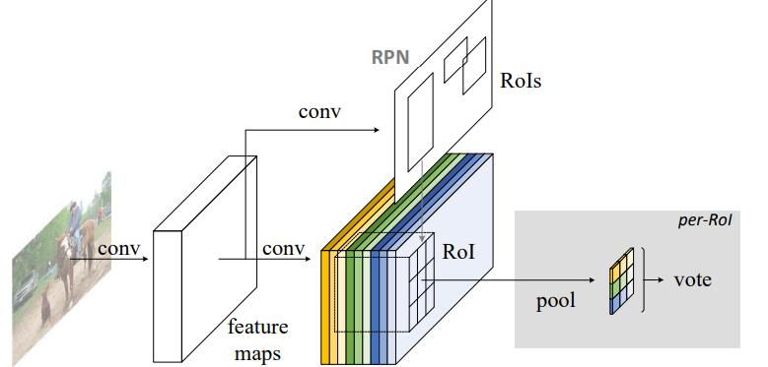
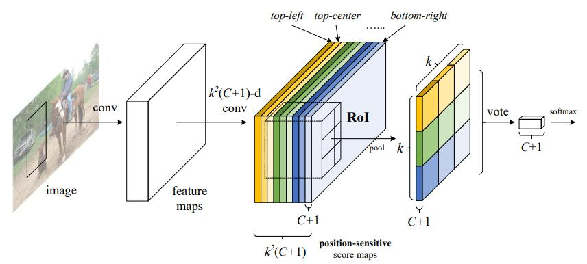
R-FCN Region-based Fully Convolutional Networks
Основная идея, использовать результат RPN напрямую, то есть формировать bounding box из нескольких карт признаков.
При этом сеть обучается так, что каждая карата признаков соответствует определенной позиции.
RPN формирует position-sensitive score maps для каждого ROI.
В данном случае vote значит сложение результатов.
Помимо оценки класса, к каждому ROI производится оценка смещения параметров box Регрессионной сетью.
https://proceedings.neurips.cc/paper/2016/file/577ef1154f3240ad5b9b413aa7346a1e-Paper.pdf

Slide 27
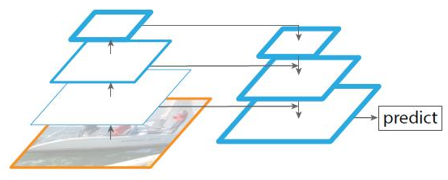
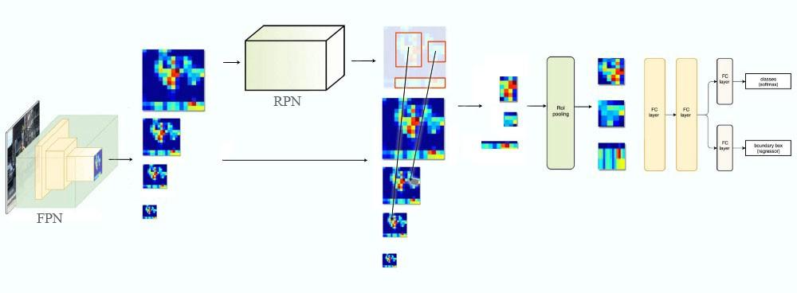
Feature Pyramidal Network
ПО сути FPN – это модификация feature extractor.
После блока FPN может идти любая головная часть.
В оригинальной статье помимо обнаружения объектов рассматривался вопрос сегметнации.
Например Faster-RCNN (RPN).
В этом случае сама сеть RPN будет на входе иметь только один масштаб изображения, но затем анхоры будут на разных масштабах.
За счет этого автоматически получиться, что анхоров много.
Faster-RCNN c FPN
https://towardsdatascience.com/review-fpn-feature-pyramid-network-object-detection-262fc7482610
Обычный RPN
https://jonathan-hui.medium.com/understanding-feature-pyramid-networks-for-object-detection-fpn-45b227b9106c

Slide 28
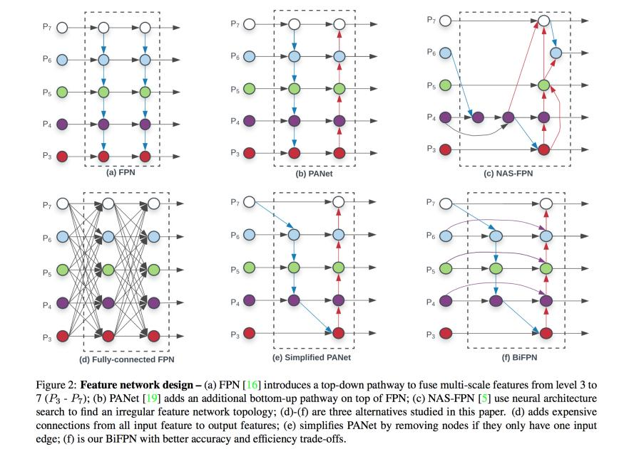
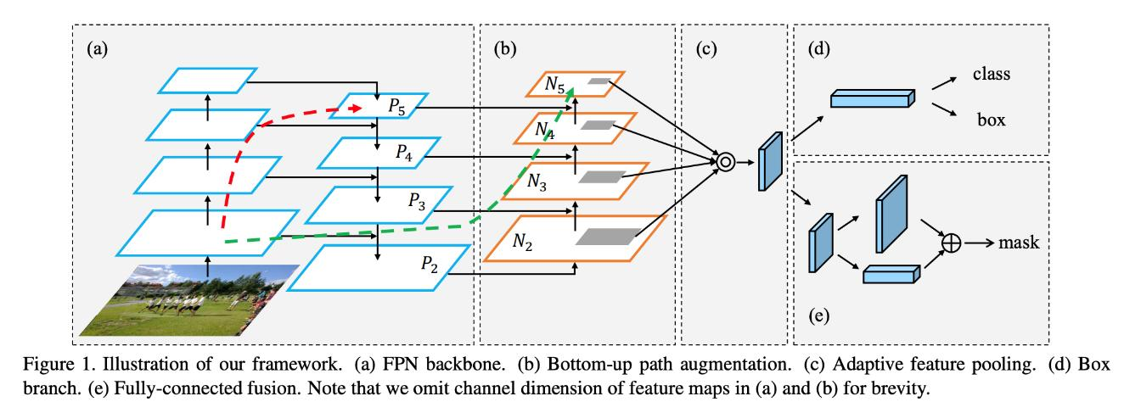
Развитие идеи Feature Pyramidal Network
Некоторые варианты развития идеи FPN:
a. использовать несколько блоков FPN
b. Использовать блоки c разным направлением движения.
c. Подобрать структуру блоков при помощи NAS
d. Связать все блоки сдруг с другом.
e. Убрать лишние блоки из b.
f. Убрать лишние блоки и сделать проброс дополнительный признаков через один из-из путей (Cross-scale connections).
https://www.arxiv-vanity.com/papers/1911.09070/
PANet

